Slide 1
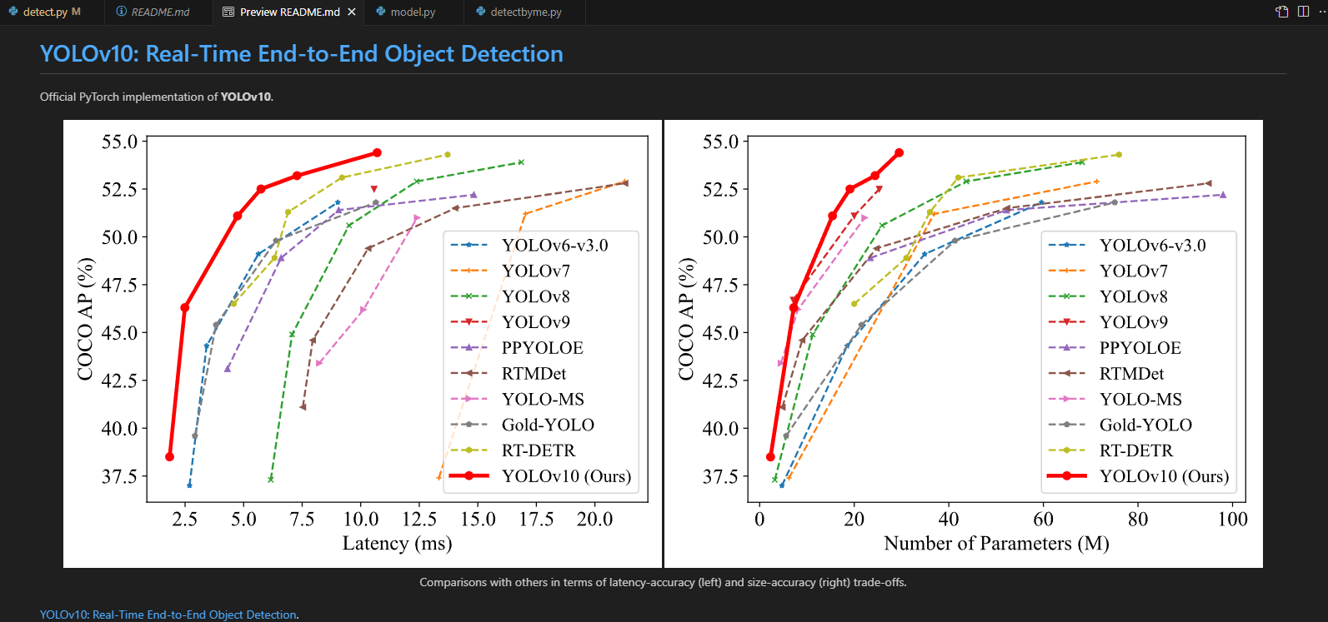
模型选择：基于ultralistic yolo 的yolov10
官方代码仓库THU-MIG/yolov10: YOLOv10: Real-Time End-to-End Object Detection (github.com)

Slide 2
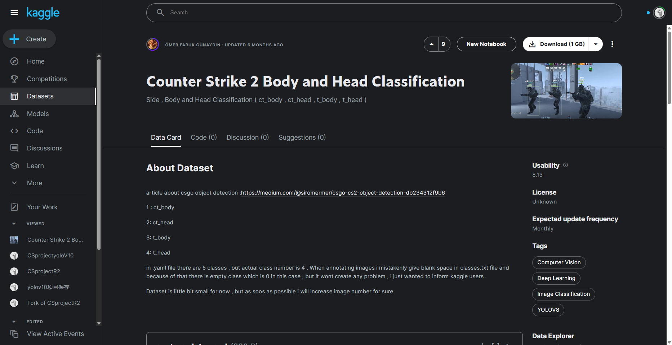
数据集准备：
https://www.kaggle.com/datasets/merfarukgnaydn/counter-strike-2-body-and-head-classification
标注少量deadbody负样本/其他地图的角色以做微调补充

Slide 3
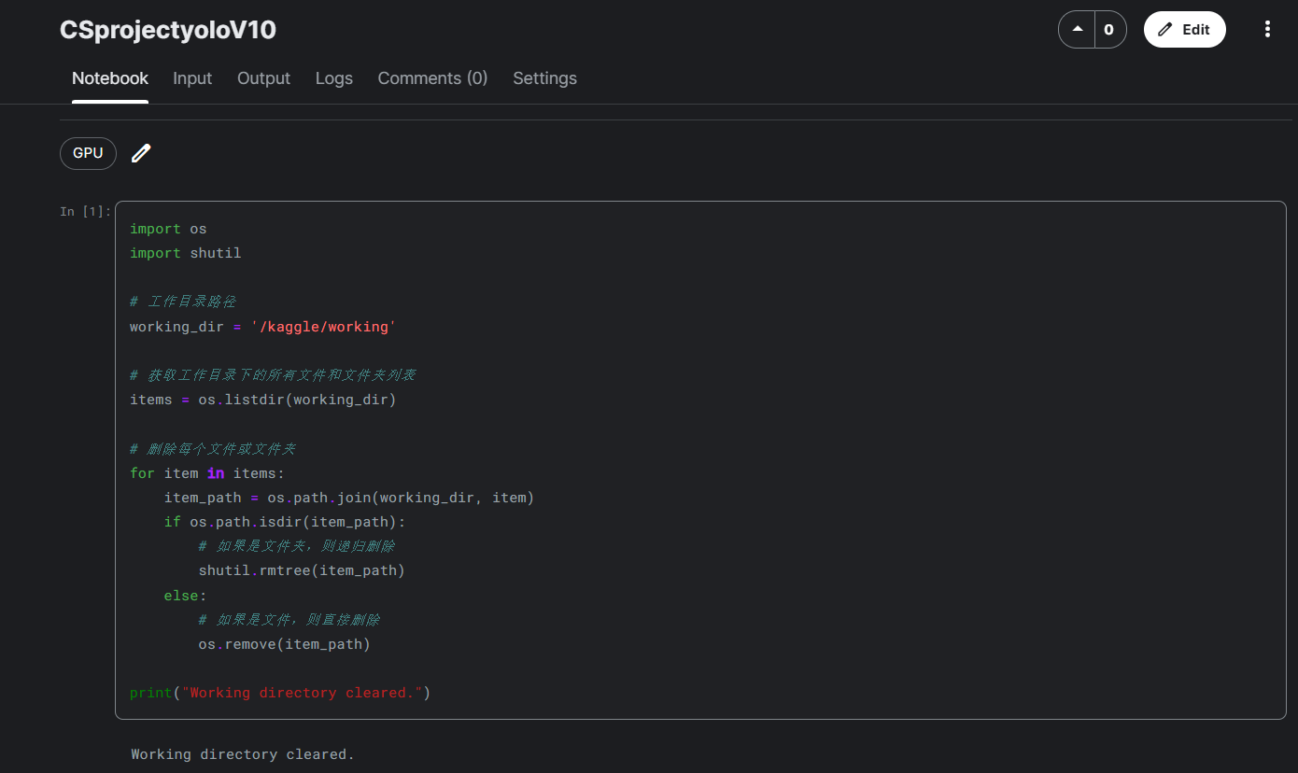
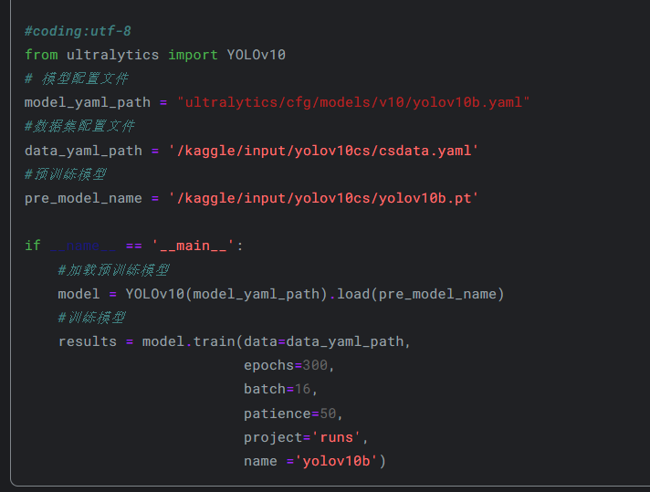
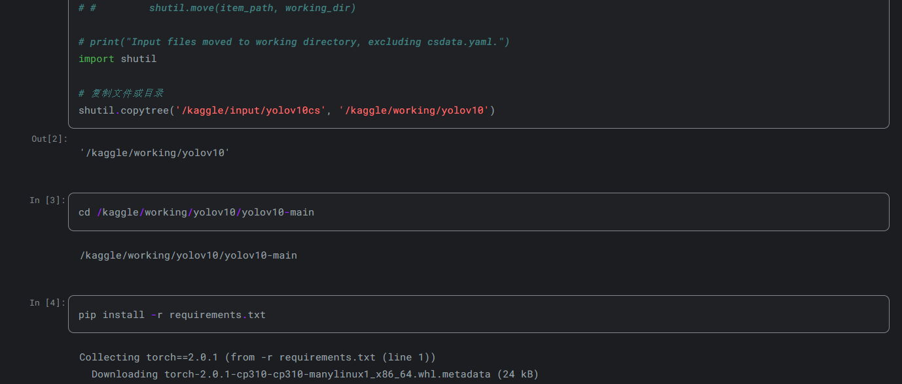
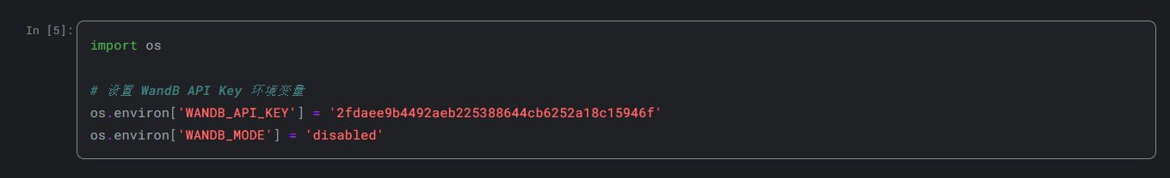
模型训练：kaggle平台

Slide 4
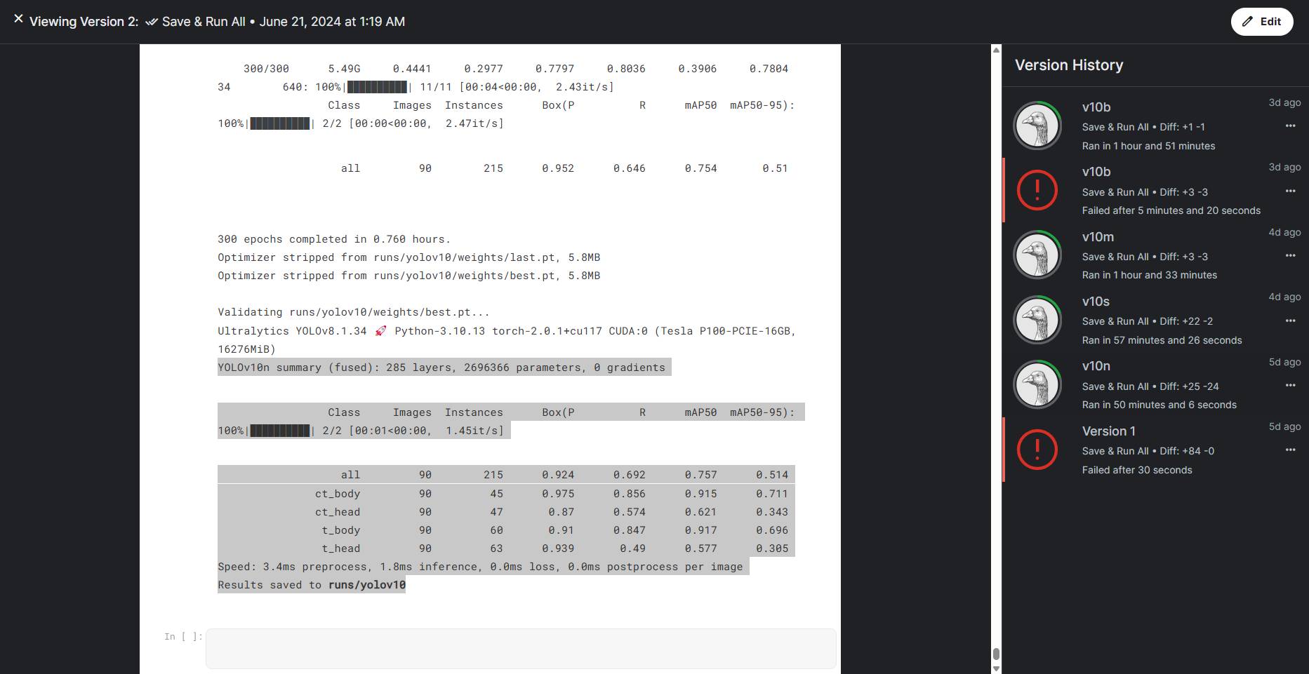
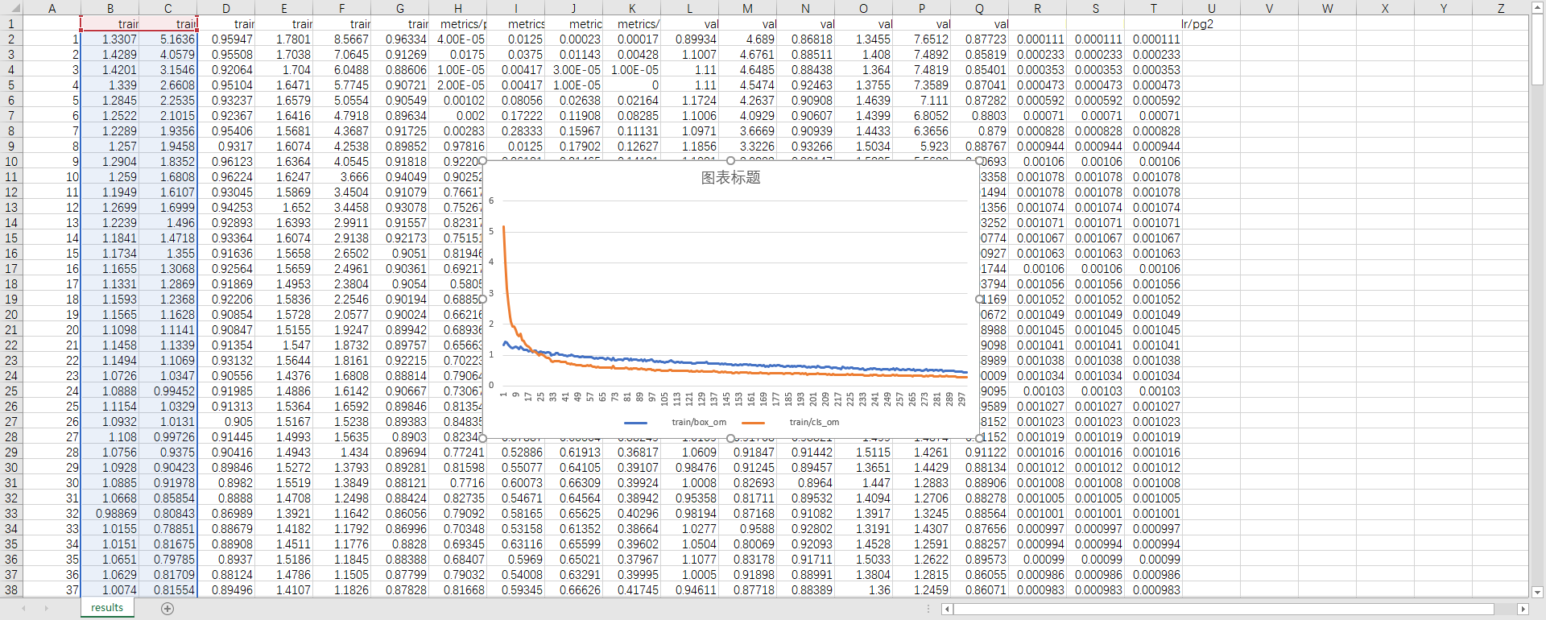
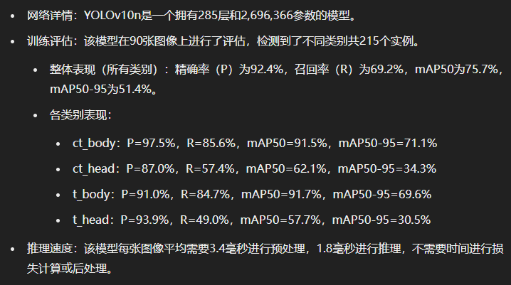
训练结果评估
图中为v10n训练的结果

Slide 5
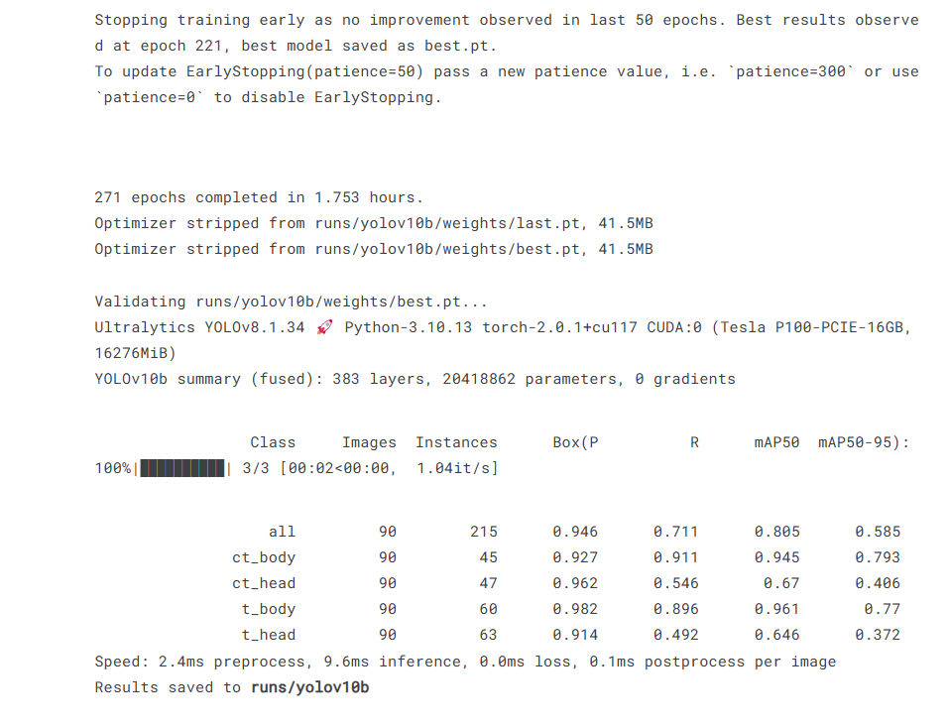
V10B网络规模足够大，300轮足以触发早停机制
推理时长也只有9.6ms，无NMS，后处理接近0

Slide 7
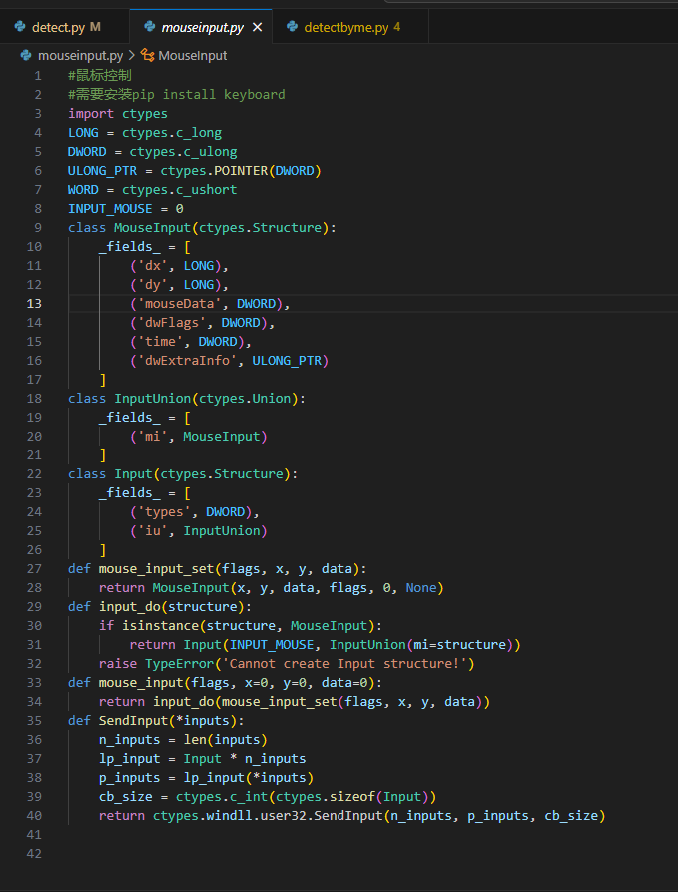
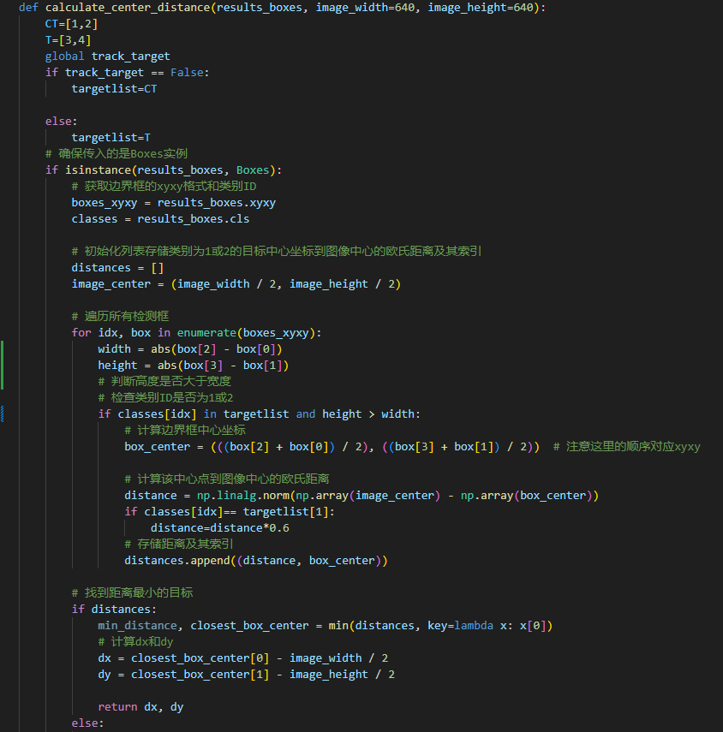
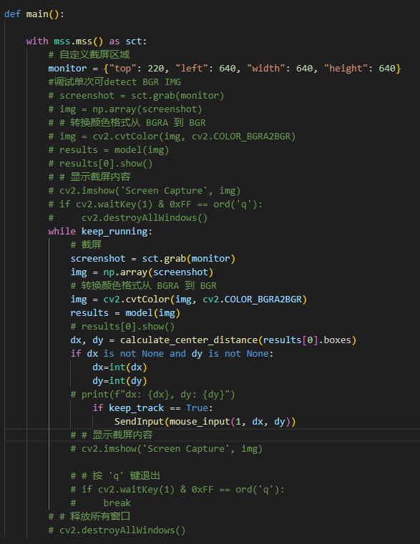
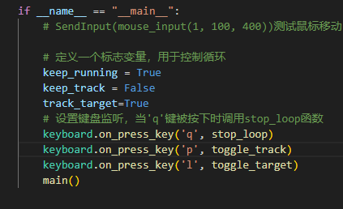
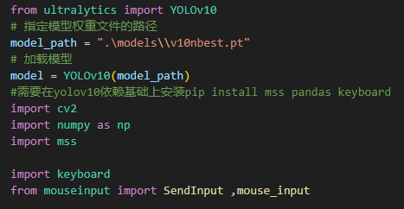
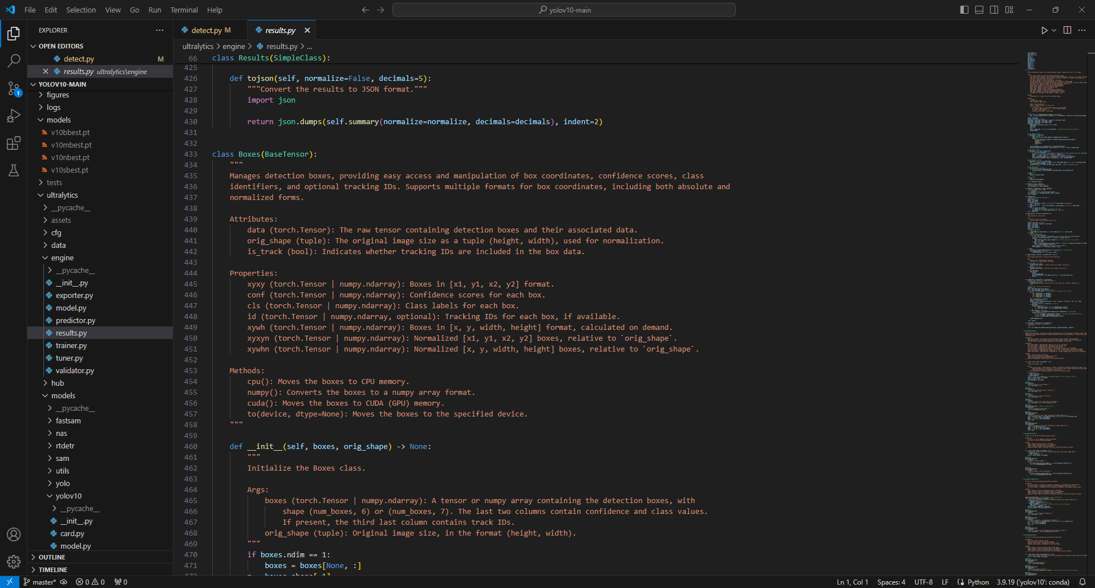
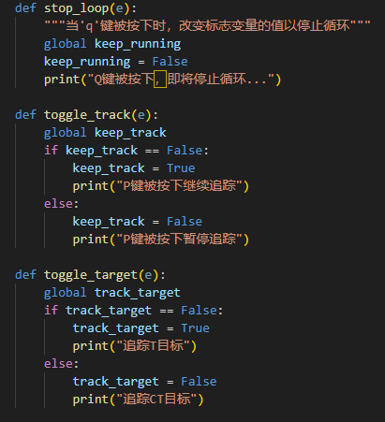
AIMBOT实现部分

Slide 8
